Slide 1
Инфраструктура и основные задачи дата-центра института Физики НАН Азербайджана.
Бондяков А.С.
Институт Физики НАН Азербайджана
ОИЯИ, Дубна

Slide 2
Дата-центр Института Физики Азербайджана был создан в 2008 году при активной поддержке ОИЯИ и CERN.
Грид и облачные технологии являются основными направлениями развития дата-центра
Пользователи дата-центра, используя возможности, которые предлагают эти технологии, успешно решают задачи в области физики высоких энергий, физики твердого тела и других научных направлений института.
Эффективному развитию дата-центра способствует сотрудничество с ОИЯИ, CERN и другими международными научными центрами.

Slide 3
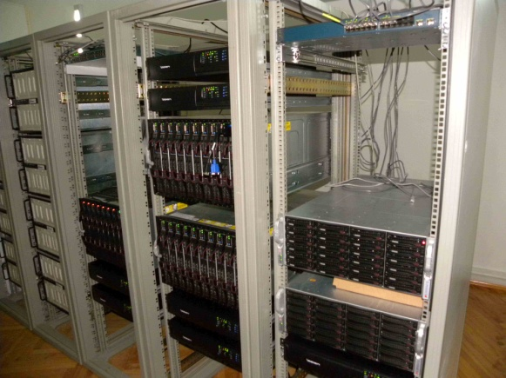
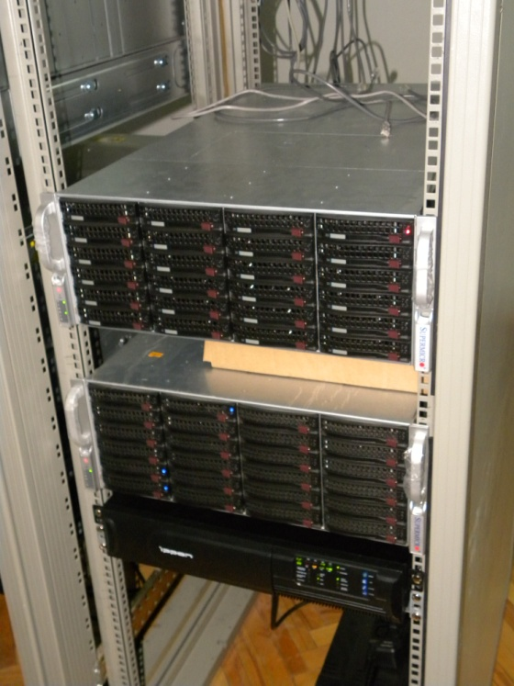
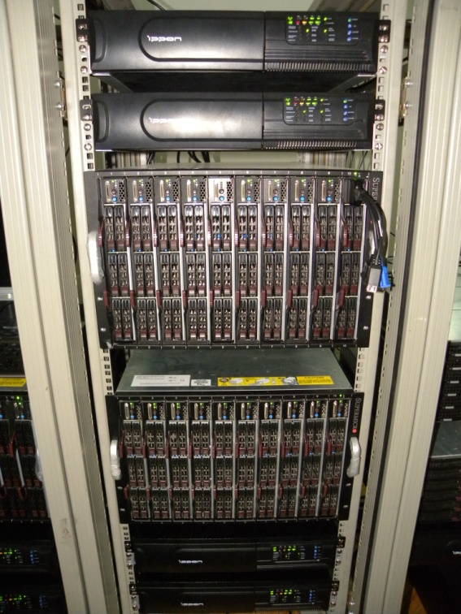
Инфраструктура дата-центра представлена высокопроизводительными серверами Supermicro, способными решать серьезные задачи на самом высоком уровне.
Дата-центр включает в себя 4 блейд-сервера по 10 модулей в каждом и 4 storage-сервера.
Каждый модуль имеет следующую конфигурацию:
Два процессора Intel Xeon (16 ядер), 2,4 Ггц, RAM – 48 ГБ.
Общая память составляет 200 TB.
Общее количество ядер 712.
Скорость интернет канала 50 mb/ps
Локальная сеть 1 gb/ps
http://azgrid.net

Slide 4
Инфраструктура дата центра условно распределена на следующие сегменты:
Грид сегмент, является участником виртуальных организаций SEEGRID и учебной грид-инфраструктуры ОИЯИ. Для этих задач используются как реальные (160 ядер) так и виртуальные ресурсы.
Уровень грид сегмента - Tier 3
OS Scientific Linux 6.7 and middleware EMI 3.
Грид сервисы: CE, SE, UI, WN.
Облачная инфраструктура – представлена платформой OpenNebula (ОЗУ 256 ГБ, 50 ТБ, Intel Xeon 2,6 Ггц (24 ядра) )
Вычислительный кластер – построенный на основе технологии torque/pbs (480 ядер)

Slide 5
Прикладное ПО вычислительного кластера института Физики.
Пакет Abinit (версия 7.10.5)
Abinit — свободное программное обеспечение, предназначенное для расчётов полной энергии, электронной плотности и т. д.
Пакет собран с поддержкой Intel MPI.
Пакет VASP (версия 5.3) — обеспечивает вычисление полной энергии, плотности заряда и электронной̆ структуры атомных систем и т. д.
Пакет собран с поддержкой openmpi-1.4
Пакет Quantum Espresso (версия 5.4.0)
Quantum ESPRESSO - свободное программное обеспечение, предназначенное для вычислений электронной структуры.
Пакет собран с поддержкой Intel MPI.

Slide 6
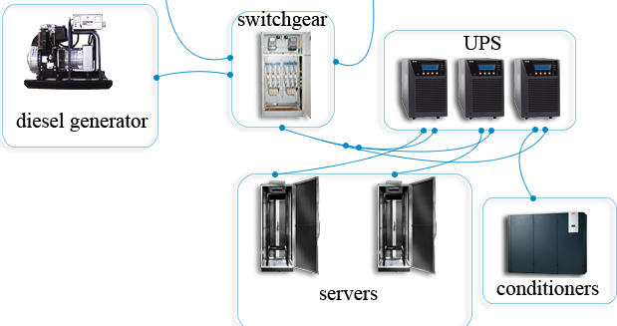
Дата-центр института Физики работает в режиме 24/7.
Защита оборудования от различных перепадов в электрической сети
осуществляется средствами UPS и генератора.
Климат контроль обеспечивается прецизионными кондиционерами.
Температура в машинном зале не превышает 18 ⁰ C.
200 kW

Slide 7
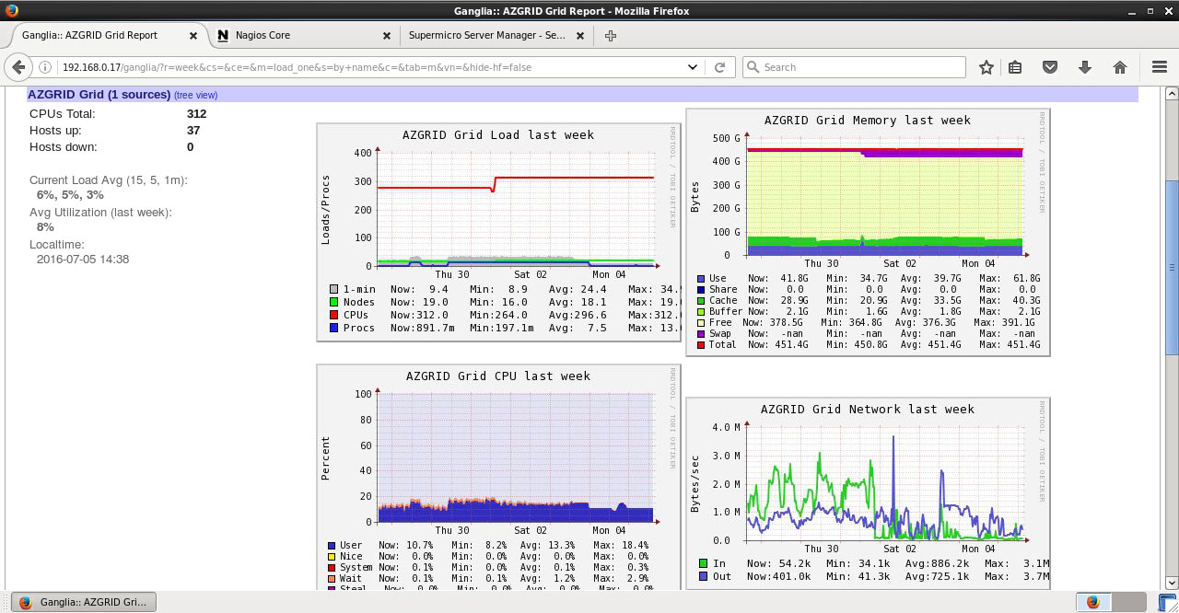
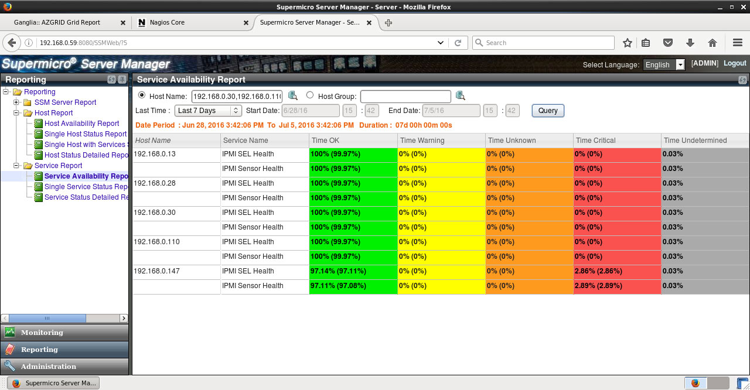
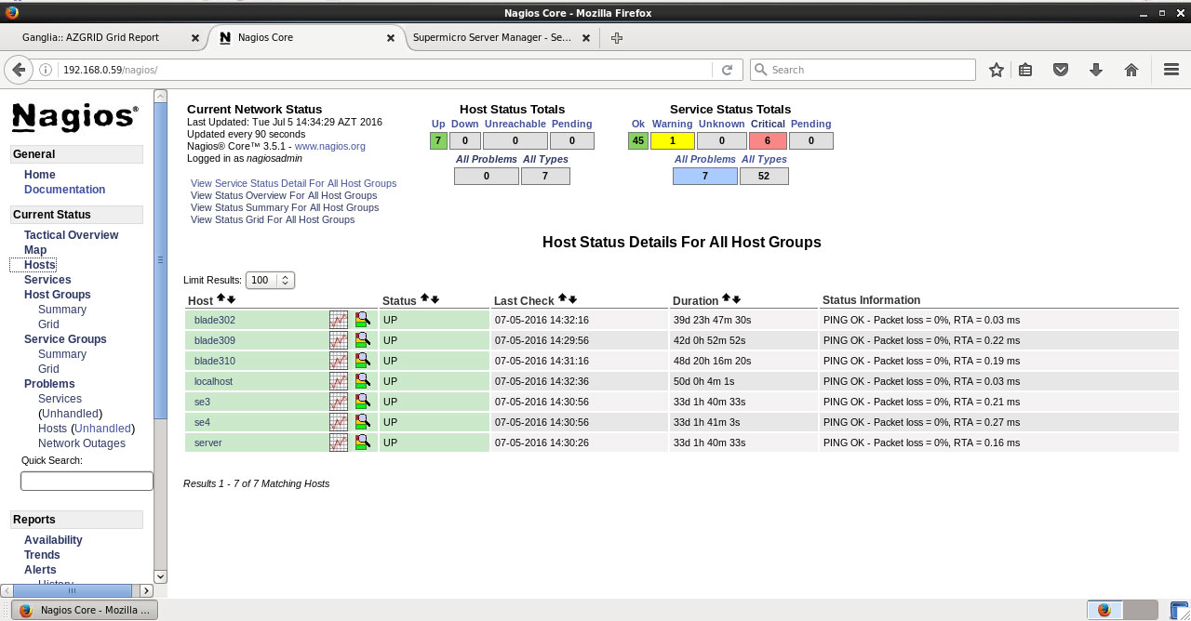
Мониторинг ЦПУ, локальной сети и интернет соединения, в режиме реального времени осуществляется средствами GANGLIA и SSM Supermicro
Мониторинг грид-сервисов осуществляется средствами Nagios

Slide 8
Основные задачи дата-центра
Используя возможности грид и облачных технологий, объединить дата-центры научных организаций Азербайджана с дата-центром Института Физики.
Поэтапное наращивание аппаратурных мощностей и увеличение скорости интернет соединения дата-центра.
Интеграция дата-центра с экспериментальными установками научных организаций Азербайджана.

Slide 9
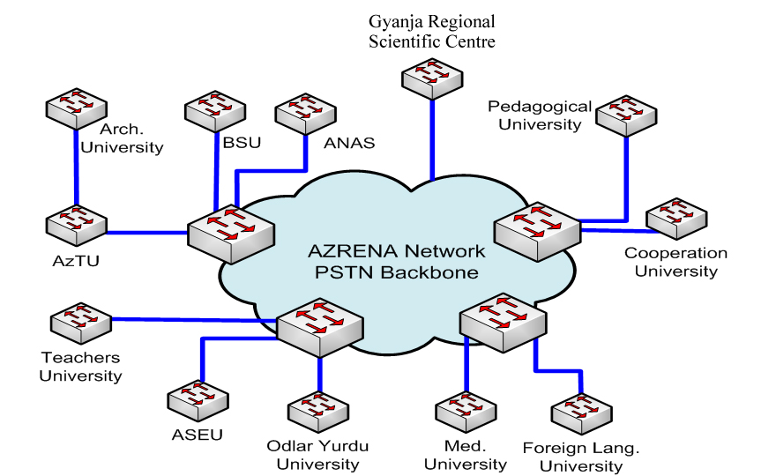
Интернет сеть НАН Азербайджана объединяет образовательные и научно-исследовательские
центры республики

Slide 10
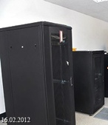
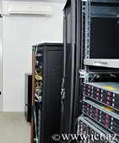
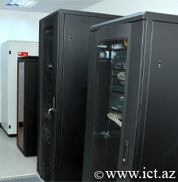
Дата центр Института информационных технологий НАН Азербайджана
Серверное и сетевое оборудование
представлено продукцией HP

Slide 11
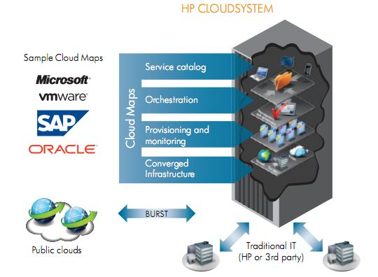
Облачная инфраструктура
представлена ПО
HP Cloud System Matrix.
HP Cloud System Matrix —
предоставляет пользователю
серверное время,
дисковое пространство,
сетевую пропускную
способность и
другие ресурсы.

Slide 12
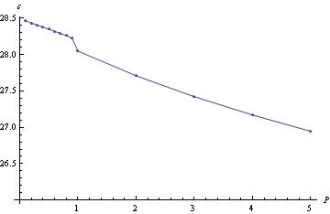
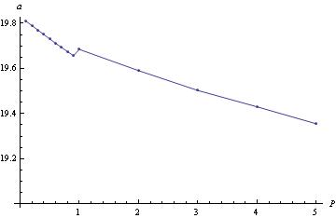
В качестве примера расчетов пользователей вычислительного кластера показаны результаты расчёта параметров решетки кристалла TlGaSe2.
(используя пакет ABINIT, рассчитаны зависимости структурных параметров кристаллической решетки, координаты атомов в зависимости от давления, линейные сжимаемости, а также фононные частоты слоистых кристаллов TlGaSe2 при гидростатическом давлении в диапазоне 0-5.0 Gpa)

Slide 13
Пользователи грид-сегмента
Пользователи облачного-сегмента
Общее
число
пользователей
более 200
Пользователи вычислительного кластера

Slide 14
Благодарю за внимание!

